Slide 1
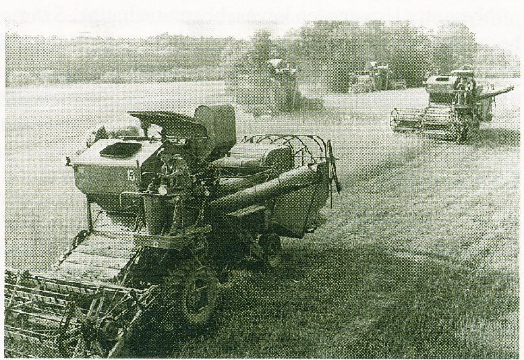
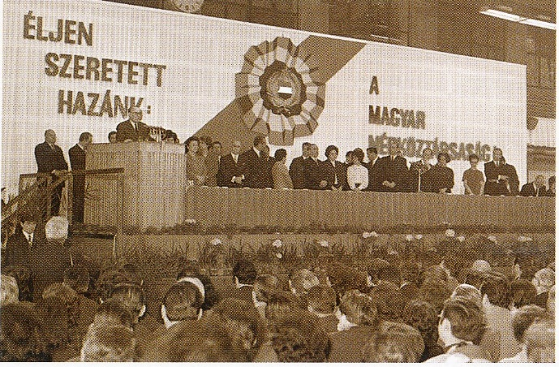
Kádár reformjai
és rendszerének válsága
A Kádár-rendszer alapvonásai
Kádár rendszere nemcsak Rákosi diktatúrájához képest mutatott új vonásokat, hanem gyökeresen eltért a többi szocialista országétól is.
Kádár tudta: nem kockáztathatja meg egy újabb felkelés kitörését.
Úgy vélte, hogy ha biztosítja az életszínvonal növekedését az emberek elfogadják a szocialista rendszert.
Ez a politika hosszú időn át sikeresen működött.
Kádár János a Népfront választási nagygyűlésén.
A parlamenti választásokon továbbra is csak a Népfront, s Így a párt jelöltjei indulhattak.
Az életszínvonal növeléséhez korszerű
mezőgazdasági termelésre is szükség volt.

Slide 2
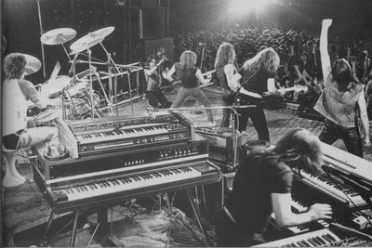
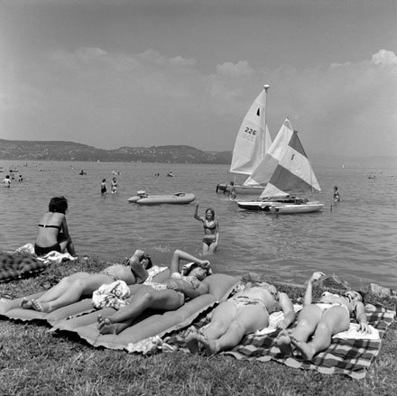
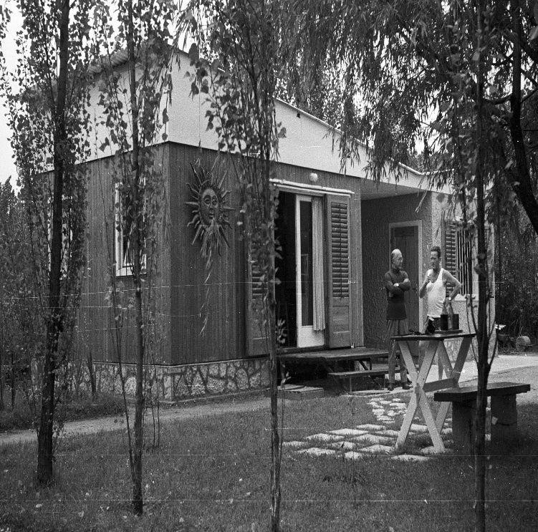
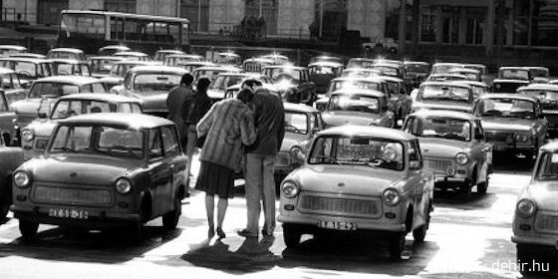
Kádár személyisége is eltért Rákosiétól. Tanulatlan, egyszerű ember volt, aki elutasította a személyi kultuszt.
Nem követelte meg a társadalom tagjaitól, hogy folyamatosan hitet tegyenek a marxizmus elvei mellett. Ezt fejezte ki az ,,aki nincs ellenünk, az velünk van'' jelszó is. Mindössze néhány olyan kérdés volt, amit szóba sem lehetett hozni.
Ilyen volt pl. a szovjet csapatok kivonása, 1956 forradalmi jellege és a többpártrendszer.
A rendszer lehetővé tette
a lakosság számára a
nyaralást Balaton mellett.
Egyre többen tudtak
kisebb – nagyobb
nyaralót építeni.
A korabeli fiatalok
megismerkedhettek a
nyugati országokban
élő társaik életstílusával
és zenéjével.
Egyre többen vásárolhattak autót.
Igaz, hogy éveket kellett várni „álmaink” járgányára.
Szüleink és nagyszüleink még úgy tudták,
hogy Trabanttal szállni élvezet.

Slide 3
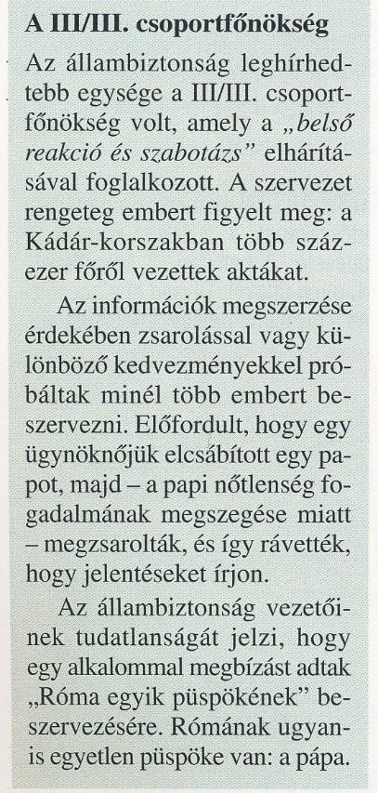
A puha diktatúra
Kádár egyszemélyi vezető volt meghallgatta ugyan mások véleményét is, de ő hozta meg a döntéseket.
Uralma ugyanúgy diktatúra volt, mint Rákosié, bár kevésbé elnyomó jellegű.
Ezért nevezik puha diktatúrának.
Nem büntette például a rendszert kritizáló viccek terjesztését sem.
A nyugati sajtó emiatt hívta hazánkat
,, a kommunista tábor legvidámabb barakkjának ".
A rendszer ellen nyíltan feltépőket azonban üldözték, börtönbe zárták.
Folyamatosan működtek az ÁVH helyébe lépő állambiztonsági szervek, amelyek az emberi jogokat semmibe véve megfigyelték a társadalmat.
Sok ember telefonját, lakását lehallgatták, leveleit felbontották.
Másokat megzsaroltak, hogy jelentéseket
írjanak barátaikról, munkatársaikról.

Slide 4
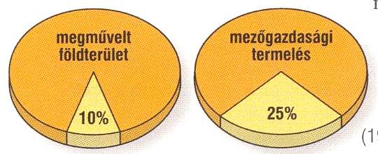
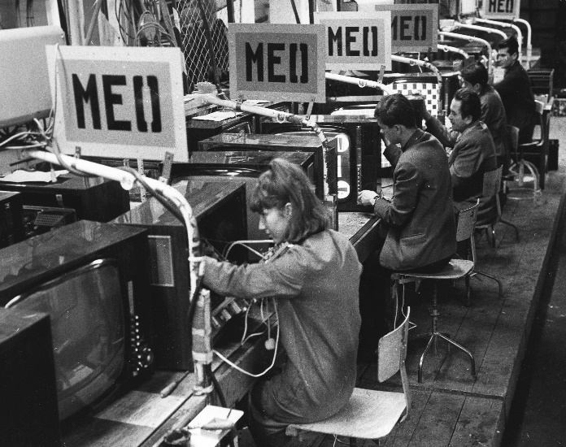
Az új gazdaságpolitika sikerei
Magyarország gazdasági téren is a keleti blokk több országától eltérő politikát folytatott. Kezdetben ez csak a mezőgazdaságra volt jellemző.
A parasztokat érdekeltté tették a termelésben.
Például az ún. háztáji gazdaság keretében saját maguk művelhettek meg egy kisebb földterületet, melynek termésével ők rendelkeztek. Szabadon tarthattak állatokat is.
A reformok következtében gyorsan nőtt a mezőgazdasági termelés.
A háztáji gazdaság részesedése a művelt területből, illetve a mezőgazdasági termelésből 1965-ben.
A mezőgazdaság sikereinek hatására 1968-tól átfogó reformokat vezettek be.
Ezvolt az „új gazdasági mechanizmus”.
Ennek lényege, hogy bár a központi tervek fennmaradtak, de a vállalatok nagyobb önállóságot kaptak a korábbinál.
Meghatározhatták például, milyen termékeket állítanak elő.
A reform révén a termelés és a külkereskedelem is fejlődött.
Egyre több árut szállítottak a nyugati országokba.
Orion gyárban televízókat
gyártanak.

Slide 5
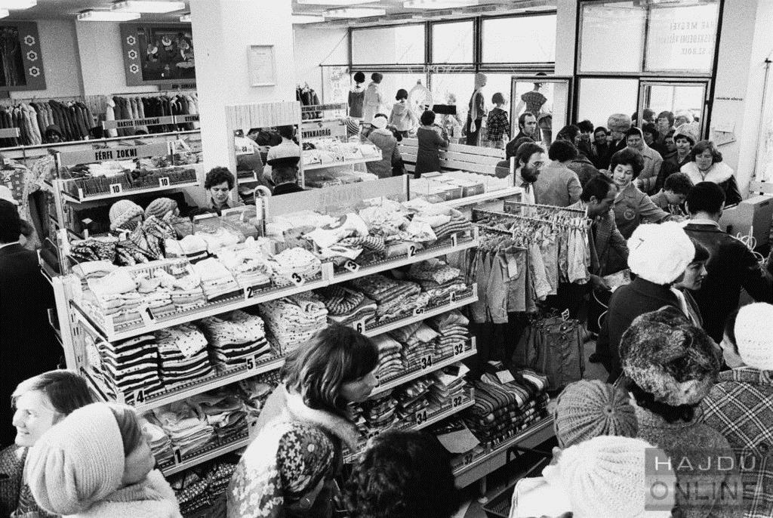
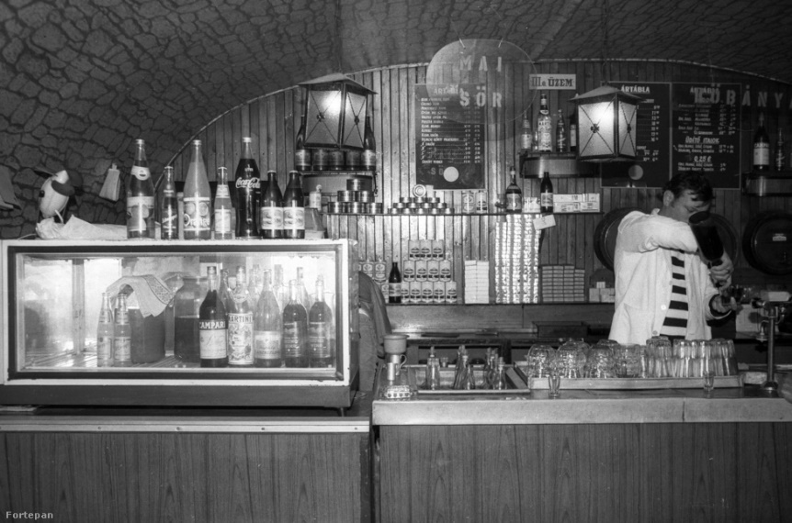
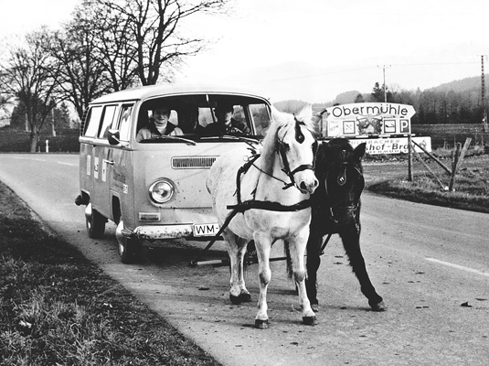
A reformok megtorpanása a hetvenes években
A reformnak azonban számos ellenzője volt a párton belül.
Ők balról, sztálinista módon támadták a reformot. Az volt a véleményük, hogy az új gazdasági mechanizmus eltávolodást jelent a szocializmustól.
Kádár mindig is a reformerek és a sztálinisták között egyensúlyozott.
Az utóbbiak fellépése miatt néhány év elteltével leállította a reformokat.
A gazdasági válság és az ország
pénzügyi csődje ellenére igyekezett
fenntartani az elért életszínvonalat.
Ez hosszú távon súlyos hibának bizonyult.
Újra a központi tervekben előirt, gyakran korszerűtlen termékek gyártását erőltették, amelyek nyugaton eladhatatlanok voltak. Ráadásul az 1973-as olajárrobbanás következtében jelentősen nőttek az energiaárak.
A külföldről behozott olajért tehát még több árut kellett volna eladnunk.
Az olajválság nemcsak hazánkat
érintette súlyosan.

Slide 6
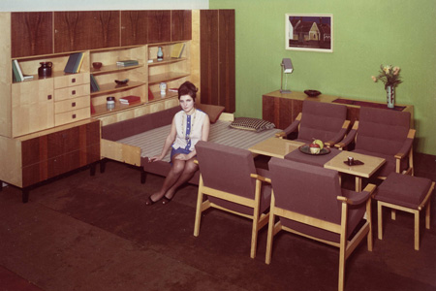
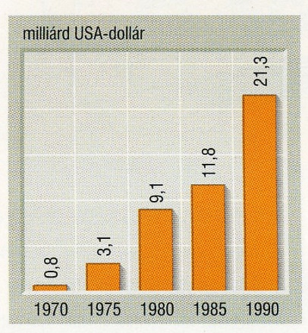
A gazdaságválságba jutott.
Az életszínvonalat csak nyugati kölcsönök felvételével sikerült megőrizni.
Néhány év alatt hazánk adóssága a tízszeresére nőtt.
Az ország a pénzügyi csőd szélére került.
Egy átlagosan berendezett szóba
Az 1970 – es évekből.
Újabb reformok
és válság a nyolcvanas években
A 70-es évek végén a pénzügyi válság, az eladósodás kezelése újra szükségessé tette a reformokat.
A legfontosabb változás az volt, hogy lehetővé tették az ún. második
gazdaság működését.
Ez azt jelentette, hogy a hivatalos munkaidő után az emberek saját üzemük gépeivel tovább dolgozhattak.
Az államadósság
növekedése.

Slide 7
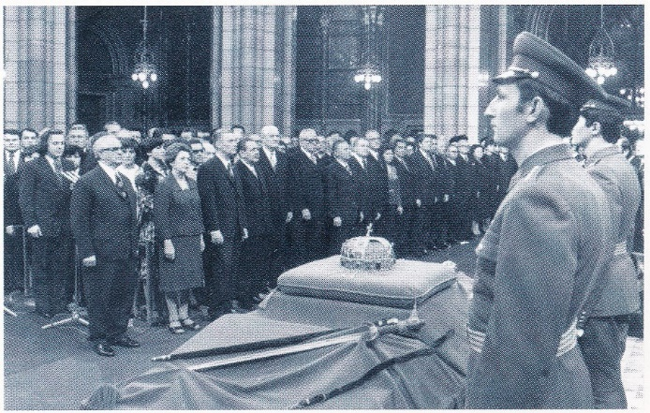
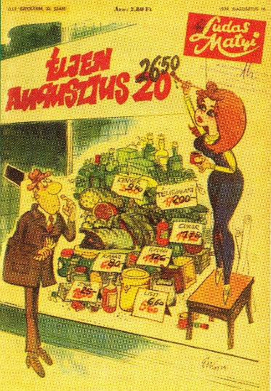
Az így megtermelt jövedelem pedig nem
a vállalatot, hanem őket gazdagította.
Ezzel újra megjelent a magántulajdonú termelés és a piacgazdaság csírája hazánkban.
Ez a rendszer természetesen nem volt összeegyeztethető a marxista-leninista elvekkel. Kádár azonban azt remélte,
hogy így továbbra is biztosíthat ő lesz
az életszínvonal emelése.
A reformokat azonban már túl későn vezették be.
A gazdaság egyensúlyát továbbra is csak nyugati kölcsönökkel lehetett fenntartani.
A Kádár-rendszer az adósság csapdájába került.
Újabb hiteleket ugyanis csak akkor kaphatott az ország, ha megfelel a Nyugat elvárásainak. Ezért nem mertek kemény kézzel fellépni a szerveződő ellenzékkel szemben sem.
A Kádár-rendszer nyugati elfogadottságát jelzi, hogy 1978-ban visszakaptuk az USA-tól
a második világháború végén a nyilasok által elhurcolt nemzeti ereklyéinket.
Az életszínvonal-politika
csődjét jelezték
az állandó áremelések is.
A Ludas Matyi a
korszak elfogadott és
kedvelt szatirikus
hetilapja volt.

Slide 8
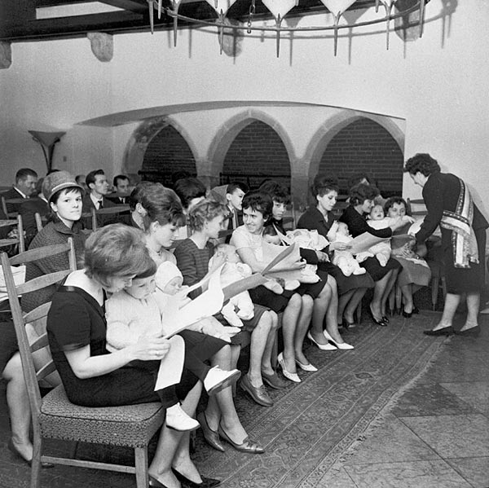
A társadalom és kultúra.
A mindennapi élet.
A vas és acél országának társadalma.
A magyar társadalom a második világháború után gyors ütemben alakult át.
A korábbi politikai és gazdasági elitet felszámolták.
A földreform és az államosítások megfosztották vagyonuktól a gazdagokat, közülük sokan külföldre távoztak.
A földosztással pedig jelentősen csökkent a nincstelenek száma is.
A Rákosi-korszakban új elit csoportok alakultak ki.
Névadó ünnepség a budai Várban
A szocialista Magyarországon a pártállam nem támogatta a gyerekek
megkeresztelését, ezért az újszülötteknek
államilag szervezett névadóünnepségeket rendeztek.

Slide 9
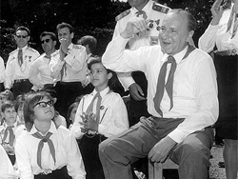
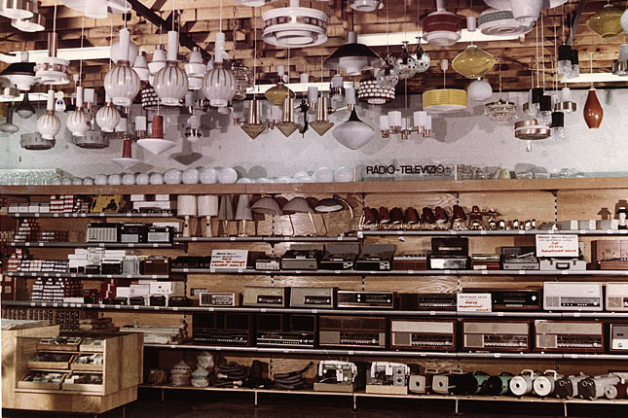
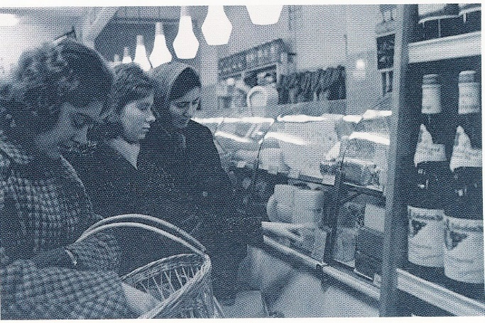
A hivatalos propaganda szerint a társadalom vezető osztálya a munkásság lett a dolgozó parasztsággal szövetségben.
Valójában az MDP vezető emberei sajátították ki nemcsak a politikai, de a gazdasági, tudományos és művészeti élet irányítását is.
A legfontosabb posztokra csak a párt által támogatott személyek kerülhettek.
Kádár pajtás
az úttörök között korszakunkban.
A pártelit életszínvonala kiemelkedően magas volt.
Ingyenesen kaptak lakást és bútort.
Külön, jól ellátott üzletekben vásárolhattak.
A társadalom többi rétege viszont azokba a boltokba járt, amelyekben alig volt áru a polcokon.
Ezeket pedig csak hosszú sorban állás után lehetett megvásárolni.
Egy budapesti élelmiszer
és egy elektronikai-háztartási
szaküzlet az 1960-as években.

Slide 10
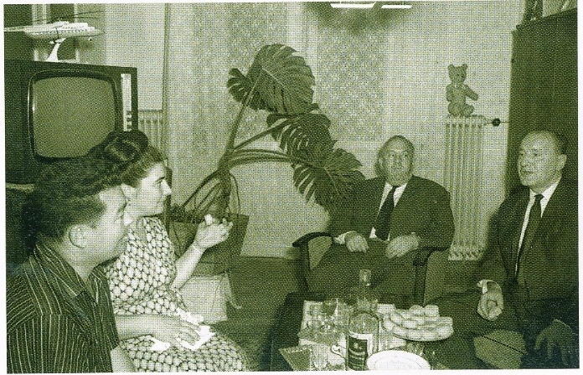
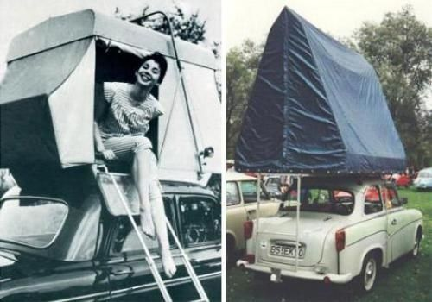
A kollektivizálás hatására a parasztok tömegesen hagytak fel a földműveléssel, és a gyárakban kerestek munkát.
Sokan a városokba költöztek, ahol lakás hiány lépett fel.
Emiatt gyakran több családnak kellett osztoznia egy lakáson.
A gulyáskommunizmus
Kádár látogatóban egy munkáscsaládnál
az 1960-as évek végén.
A Kádár-rendszer szilárdságának alapja az életszínvonal növelése volt.
Ennek érdekében szakítottak a Rákosi-korszak politikájával: folyamatosan emelték a béreket, és javították a lakosság ellátását.
A hatvanas évek közepéig az életszínvonal emelkedés lényegét az jelentette, hogy megszűnt az élelmiszerhiány.
A gulyáskommunizmus korában mindenkinek járt egy kis szabadság, ami főleg a baráti országok látogatásában merült ki.

Slide 11
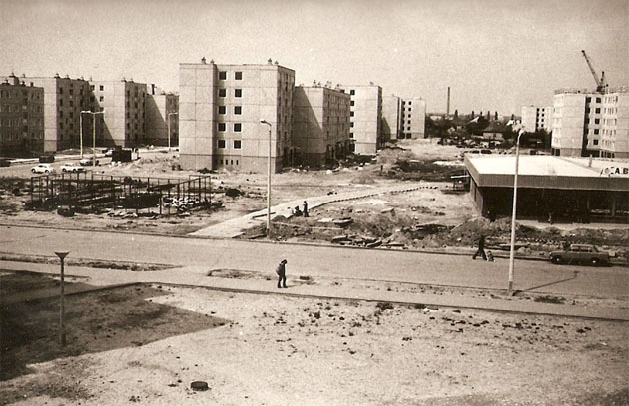
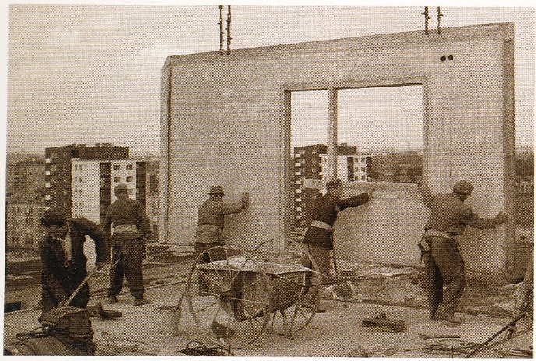
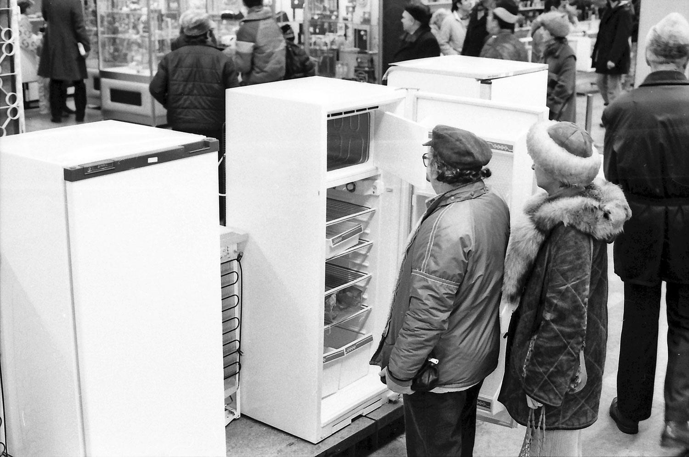
A magyar emberek több és jobb élelemhez jutottak hozzá, mint más szocialista államok lakói.
A fogyasztás növekedésének ezt az első szakaszát ezért gulyáskommunizmusnak nevezzük.
A fridzsider - szocializmus
Panelház építése Budapesten.
Az új lakótelepek az ország minden részén egy kaptafára készültek.
Az új gazdasági mechanizmus következtében az életszínvonal és a
bérek még gyorsabban emelkedtek.
Az emberek már tartós fogyasztási cikkeket
(pl. hűtőszekrényt, korabeli nevén fridzsidert) is vásárolhattak.
Sőt, tömegesen kezdtek el önerőből új házakat építeni.
Szépséghibás, de legalább kapható.

Slide 12
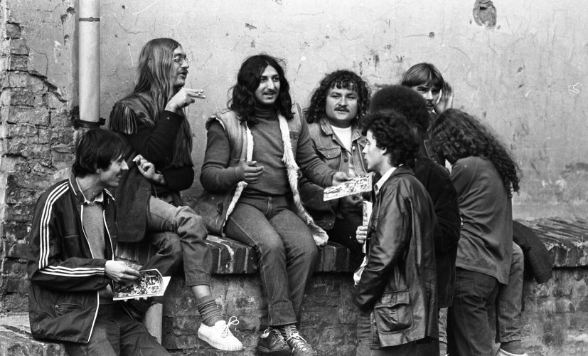
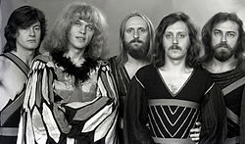
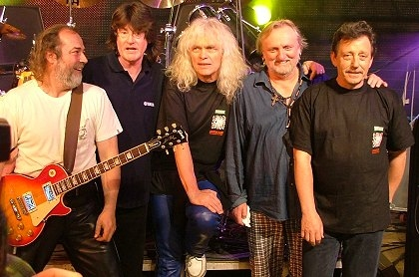
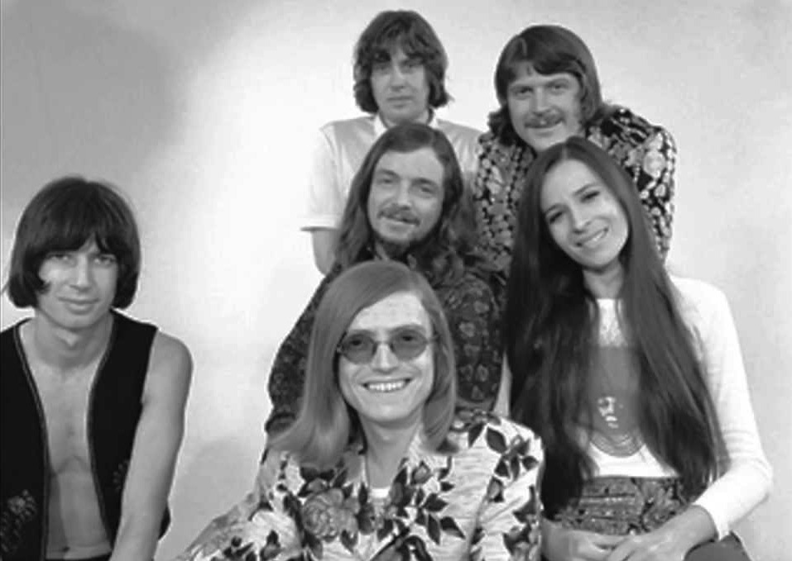
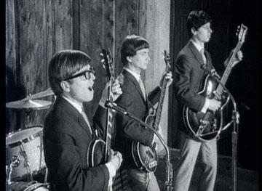
Emellett a városok képét átformálta az állami beruházással készült többemeletes panelházak elterjedése.
Az építkezések hatására enyhült a lakáshiány.
E korszakban a magyar életmód gyökeresen megváltozott, gyorsan modernizálódott.
Teret hódítottak a nyugati életforma elemei. Nagy népszerűségnek örvendett például a rockzene.
Az emberek mindennapjait átformálta a televízió és a személyautó elterjedése is, habár egy-egy új gépkocsit csak több éves várakozás után vásárolhattak meg.
A hatvanas évektől lehetővé vált a tömeges külföldi utazás, és nyugatra is egyre többen juthattak el.
E korszakban a magyar életmód gyökeresen megváltozott, gyorsan modernizálódott.
Teret hódítottak a nyugati életforma elemei. Nagy népszerűségnek örvendett például a rockzene.
A fiatalok átvették a nyugati társaik
életformáját, öltözködését, zenéjét.
Illés együttes
Omega

Slide 13
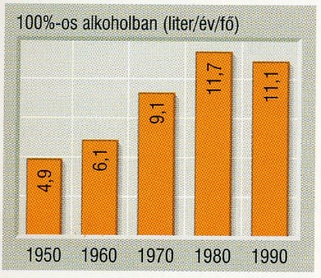
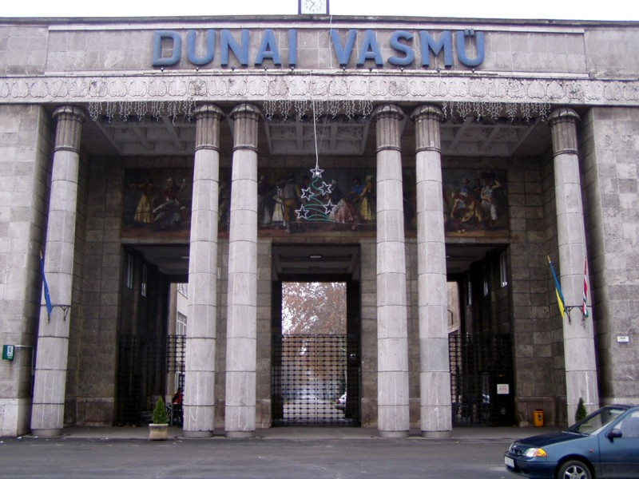
A társadalomban azonban aggasztó jelek is mutatkoztak.
Mind kevesebb gyermek született, és
a népesség fogyásnak indult.
A második gazdaság megjelenésével az emberek egyre többet dolgoztak, a túlhajszoltság miatt sok középkorú férfi meghalt.
Mind nagyobb problémát okozott az alkoholizmus is.
A szocialista realizmus, vagy rövidebben szocreál lényegében a
marxizmus–leninizmus világnézetén alapuló alkotómódszert jelenti.
A szocialista realizmus
és a „3T” rendszere
Az alkoholfogyasztás alakulása.
A kultúra irányítását szintén a párt tartotta kézben.
Az 1950-es években kialakult a szocialista realizmus stílusa.
Lényege a dolgozó munkás eszményének dicsőítése, valamint a személyi kultusznak megfelelően Rákosi magasztalása volt. Hamarosan ez lett az egyetlen engedélyezett művészeti irányvonal.
A Dunai Vasmű
a szocialista realizmusegyik jellegzetes épülete.

Slide 14
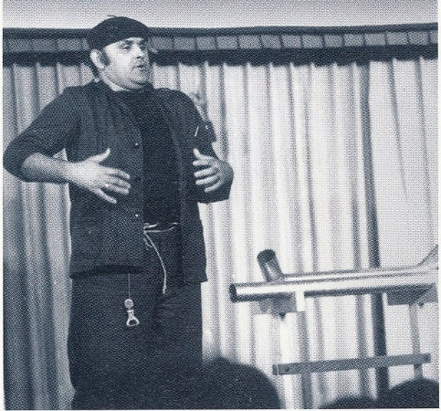
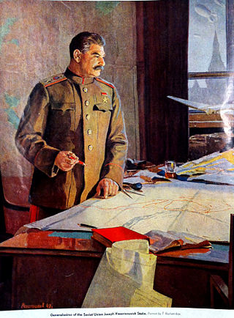
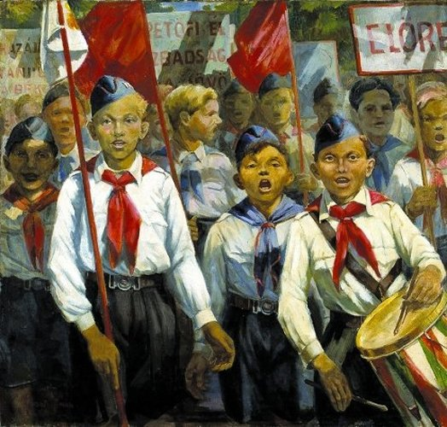
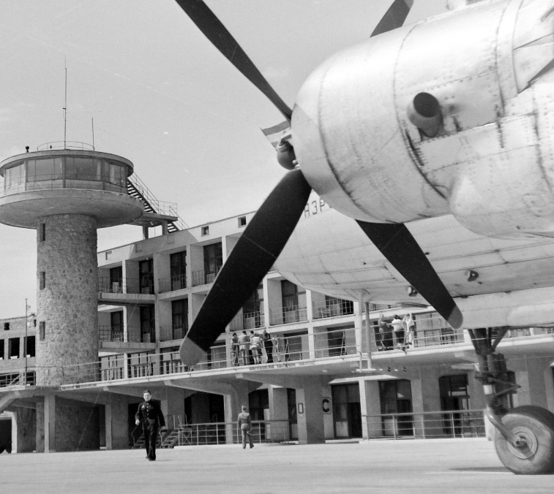
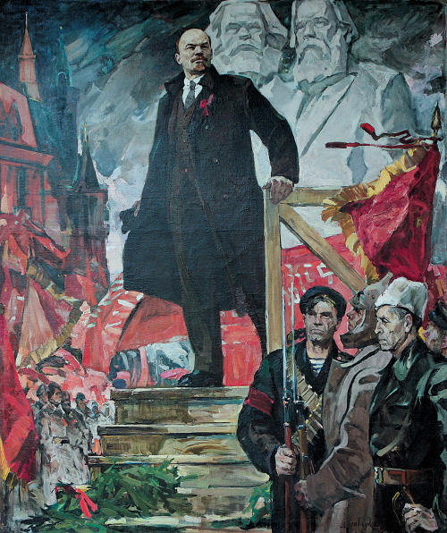
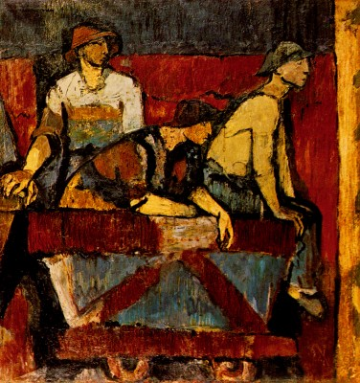
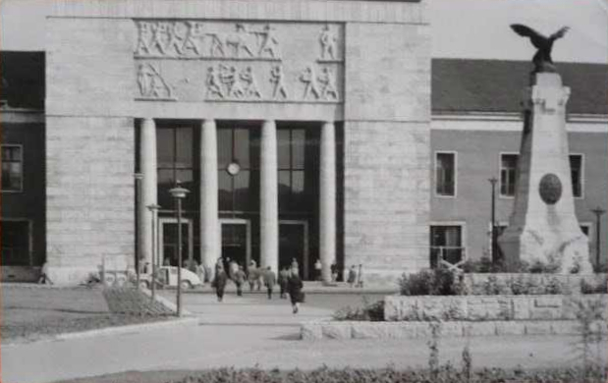
A Kádár-rendszerben a kultúrpolitika liberálisabbá vált.
Nem akadályozták a szocialista realizmus melletti egyéb törekvéseket, ha azok nem irányultak a rendszer ellen.
Voltak tehát támogatott, tűrt és tiltott művészeti irányok, ezért nevezték ezt a 3T rendszerének.
A nyolcvanas években azonban már egyre kevésbé sikerült a hatalomnak kordában tartania az írókat, akiknek egy része nyíltan ellenzéki magatartást vett fel.
Hofi Géza
humorista látható a képen, aki szabadon gúnyolhatta ki a rendszer visszásságait.

Slide 15
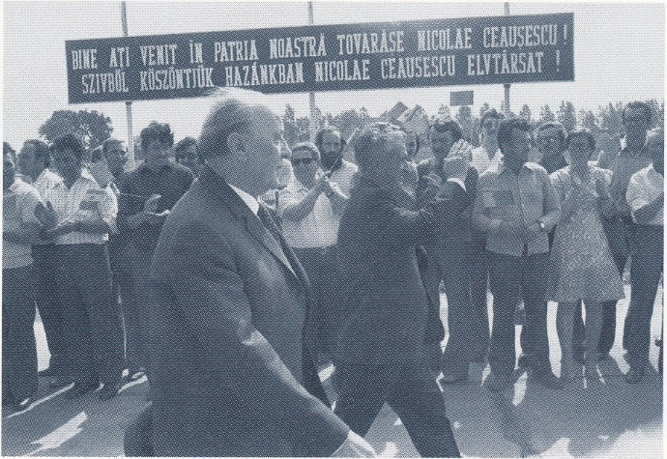
Az 1947-es párizsi béke megerősítette a trianoni határokat.
A határon túli magyarság sorsa a környező szocialista országokban - Jugoszláviát kivéve - egyre rosszabbra fordult. Csehszlováktában 1949-ig, Romániában pedig a hetvenes évektől szélsőségesen elnyomó politikát folytattak velük szemben. Papíron ugyan minden államban biztosították a kisebbségek jogait, de a gyakorlatban ez nem valósult meg. A magyar nyelvű iskolák száma szinte mindenütt csökkent.
Magyarok a határokon túl
A magyar nyelv használatát a hivatalokban csak Jugoszlávia biztosította.
A szomszédos szocialista országok többségében be akarták olvasztani a magyarságot. A magyar nyelvterületekről áthelyezték a magyar nemzetiségű embereket. Helyükre sok szlovákot, románt költöztettek. Magyarok nem juthattak vezető társadalmi, gazdasági, katonai funkciókhoz.
Kádár nem lépett fel a határon túli magyarok védelmében.
Attól tartott, hogy ha kritizálja a szomszéd országok nemzetiségi politikáját, annak csak a határon túliak isszák meg a levét.
Kádár János és a román pártvezér, Ceaugescu találkozója.
Nézz utána, hogy mi lett a sorsa
Románia diktátorának!

